Slide 1

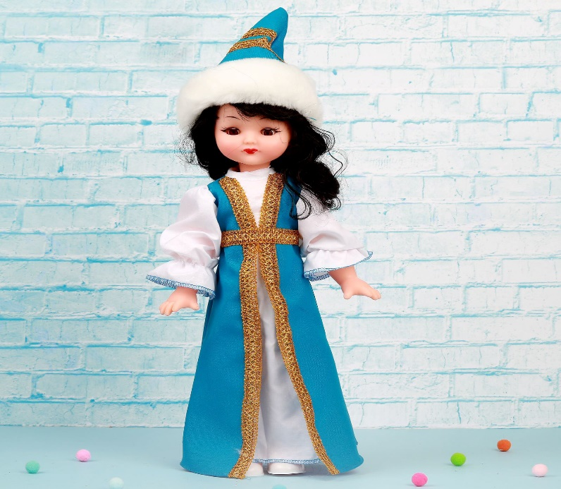
Сұлу
Сымбатты
Әдемі.
Көркем
Бұл сөздер мағынасы жағынан қандай сөздер?

Slide 2
2-сынып
Қазақ тілі сабағы
Сабақтың тақырыбы:
Теледидардан спорт хабарларын тамашалаймын.
Синоним дегеніміз не?

Slide 3
Бүгінгі сабақта:
-синоним ұғымымен танысасың;
-тапсырмаларды орындау барысында синоним сөздерді тауып мағынасын ажыратасың.

Slide 4
Жаңа сабақ
https://yandex.ru/collections/api/links/redirect/?url=https%3A%2F%2Fimektep.kz%2Fkz%2Fozara-mandes-maginalas-sozder&yid=9087612071587888185
Ереже:
Тілімізде білдіретін мағынасы бір-біріне жақын, бірақ дыбысталуы әр түрлі сөздер кездеседі.
Әдемі, көрікті; алыс, шалғай;
Мұндай сөздерді синоним сөздер деп атаймыз.

Slide 5
1-тапсырма
2-жаттығу. Өлеңді оқып, қарамен жазылған сөздерді көшіріп жаз.
Бір бала бар-инабатты, ибалы,
Кішіпейіл, достарына сыйлы әрі.
Бір бала бар-ықыласты, ынталы,
Мінезінде жоқ жағымсыз бұлтаңы.
Сөздік жұмысы: Бұлтаң – мінездің құбылуы, өзгеруі
Дескрипторы:
-өлеңді оқиды, қарамен жазылған сөздерді көшіріп жазады; 3-ұпай

Slide 6
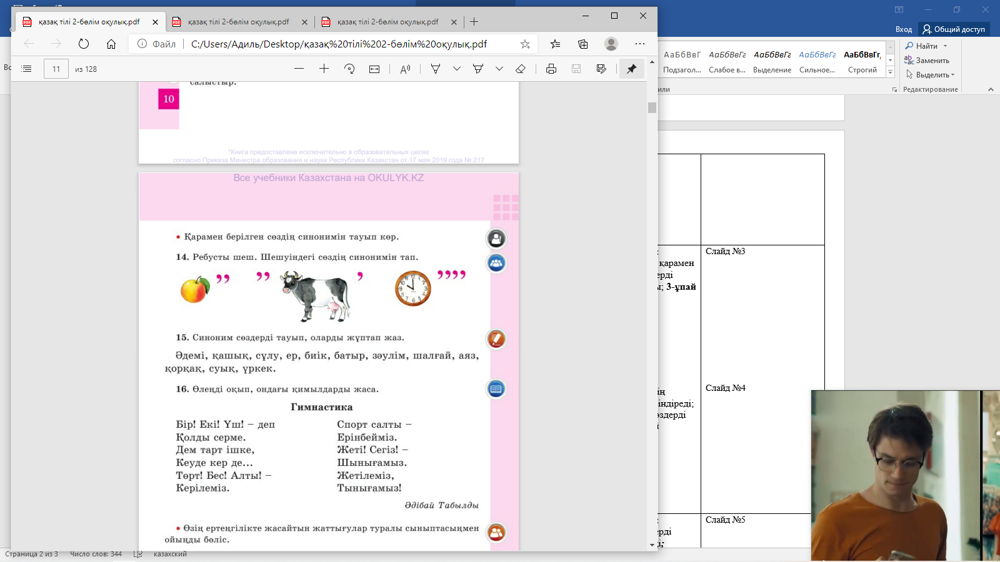
2-тапсырма. Ребусты шеш. Шешуіндегі сөзге синоним сөздер тауып жаз.
Дескриптор:
-Ребусты шешеді;
1-ұпай
-шешуіндегі сөзге синоним сөз тауып жазады.; 1-ұпай

Slide 7
Жұмысымызды тексерейік.
2-тапсырма. Ребусты шеш. Шешуіндегі сөзге синоним сөздер тауып жаз.
Ал
ы
с
Сонымен ребустың жауабы «Алыс» сөзі шықты. Енді осы алыс сөзіне синоним сөз шалғай сөзі бола алады.

Slide 8
3-тапсырма. Дәптермен жұмыс
Синоним сөздері тауып, оларды жұптап жаз.
Әдемі, қашық, сұлу, ер, биік, батыр, зәулім, шалғай, аяз, қорқақ, суық, үркек.
Дескрипторы:
-синоним сөздерді тауып, жұптастырып жазады;
3-ұпай.

Slide 9
Орындаған жұмысымызды тексерейік.
3-тапсырма. Дәптермен жұмыс
Синоним сөздері тауып, оларды жұптап жаз.
Әдемі, қашық, сұлу, ер, биік, батыр, зәулім, шалғай, аяз, қорқақ, суық, үркек.
Әдемі- сұлу, қашық-шалғай, ер-батыр, биік-зәулім
аяз-суық, қорқақ- үркек.

Slide 10
Рефлексия.
POST IT
Не үйрендім?
Қайсысы оңай болды?
Қайсысы қиын болды?
Тағы не үйренгім келеді?

